Slide 1






НеПластырь
Название команды: «НеМедики»

Slide 2
Ценностное предложение
Название проекта: НеПластырь
Наш пользователь: человек, получивший повреждения кожи.
Какую проблему решаем:
наш пользователь нуждается в обработке микротравм (ссадин, порезов, царапин, неглубоких ран, воспалений), но обычный пластырь плохо держится, оставляет клеевые следы и не позволяет коже полноценно дышать
Какое решение предлагаем:
для закрытия и восстановления различных типов повреждений кожного покрова и ускорения естественной регенерации в период заживления, а также в качестве кровоостанавливающего средства.
Рынок НТИ: Хелснет
Сквозная технология: Нано-, био-, информационные и когнитивные технологии
Notes:
Начните с проблемы пользователя/заказчика, которую призван решить ваш проект.
Она не существует в вакууме — всегда есть кто-то, кто заинтересован в её решении, иначе это не проблема. Этот кто-то — ваш пользователь или заказчик. Он может и не являться вашим непосредственным заказчиком, но вы так или иначе действуете в его интересах. Обычно это не один человек, а группа людей, объединенных каким-то признаком.
Возможно вместо слова “проблема” вам больше подойдёт “нерешённая задача”, “неудовлетворённая потребность”
Здесь также уместно указать, почему эта проблема возникает / почему потребность не удовлетворяется
Скорее всего, нужно будет указать контекст (при каких условиях наблюдается проблема)
Если актуальность / серьезность проблемы не всем очевидна, скажите несколько слов о последствиях. Описывая проблему, постарайтесь воздержаться от мнений и оценочных прилагательных, особенно эмоциональных (“катастрофические последствия”, “колоссальный ущерб”) — гораздо лучше то же самое изложить в цифрах и фактах
Во время демонстрации шаблона необходимо ответить на следующие вопросы:
чью проблему вы решаете (ваш пользователь)
почему проблема возникает, в чем состоит проблема
какое решение вы собираетесь делать для вашего пользователя
кто является вовлеченной стороной в ваш проект, то есть влияет на него
Если вы выполняете заказную задачу, расскажите о компании-заказчике и причинах, по которой у нее возникла задача (какую проблему надо решить?), в какой форме заказчик ждет результата? Какие технические, экономические и этические ограничения необходимо учитывать при решении задачи? С какими системами заказчика придется работать?
пример 2
Для кого (целевой сегмент)
которые недовольны (текущая альтернатива)
наш продукт (ваша продуктовая категория)
который позволяет (ключевое решение)
в отличие (альтернативные решения)
мы делаем (ключевой функционал вашего продукта для конкретного решения проблемы)
пример:
Для молодых людей, живущих в городах до 1 млн. жителей
Которые недовольны качеством и полнотой информации о городских мероприятиях и событий в пабликах вКонтакте и Одноклассниках
Наш продукт – это интернет-сайт и мобильное приложение –афиша городских мероприятий
Который позволяет найти самое интересное мероприятие или событие в своем городе
В отличие от afisha.ru и timeout.ru, которым не интересно публиковать мероприятия в малых городах и с потенциальным количеством посетителей до 500 человек, мы умеем и любим собирать контент для регионов
У нас есть платформа для организаторов мероприятий, сайт и мобильное приложение для пользователей, а также партнерства с крупными агрегаторами событий
пример 3
[Название проекта/стартапа] помогает [название клиентского сегмента] решить [название проблемы] с помощью [технология/ценностное предложение]
Пример: Все Эвакуаторы помогают автолюбителям в любой части России получить эвакуацию и автотехпомощь на дороге 24 часа в сутки 7 дней в неделю по минимальной цене.

Slide 3
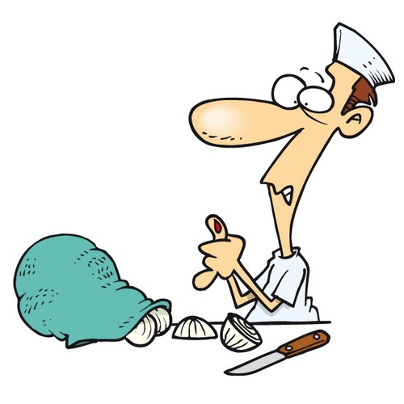
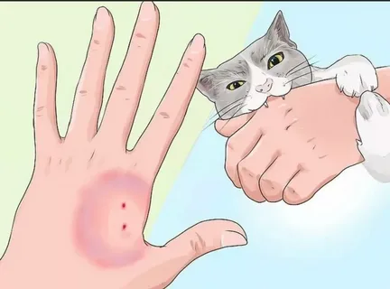
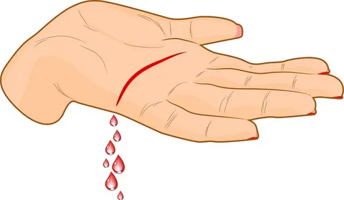
Целевая аудитория Потребители
Портрет целевого клиента:
повара, работающие с острыми предметами;
дачники, которые могут получить травму при работе с садовым инвентарем, колючими растениями;
люди, получившие царапины или укусы от животных;
человек получивший травму при маникюре.
Notes:
Портрет целевого клиента
Кто ваш клиент ? Как он принимает решение? Какой у него есть бюджет на решение проблемы , которую вы собираетесь закрывать ?
В какой ситуации клиент сталкивается с проблемой ? Как он решает ее сейчас?
для заказных проектов: Кто ваш заказчик? Кто пользователи решения, которое вы делаете для заказчика?

Slide 4
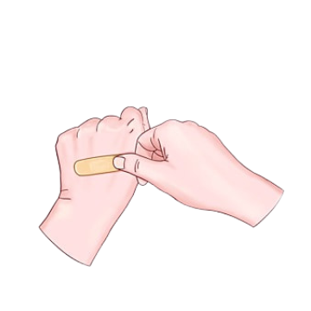
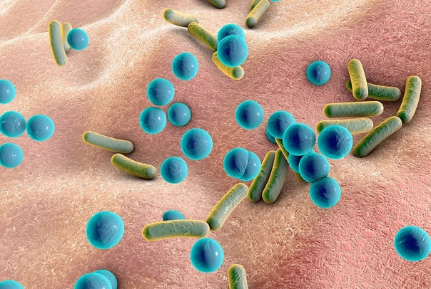
Инсайты, полученные из интервью с пользователями
“Обычный лейкопластырь закрывает порез, приходиться переклеивать после каждого мытья рук ”
“Открытая ранка кровит когда заденешь”
“Не залеченная ранка от заусенца часто воспаляется”
Notes:
слайды 3-4 можно объединить
для заказных проектов Как вы коммуницируете с заказчиком? Получали ли обратную связь по промежуточным стадиям решения? Как часто общаетесь? Кто ваши контактные лица?

Slide 5
Пользовательский сценарий
AS-IS
На данный момент использование уже имеющихся жидких пластырей может вызывать аллергическую реакцию, жжение, дискомфорт, стягивание кожи.
TO BE
Жидкое гидрогелевое средство с антибактериальным эффектом, заполняющее рану и образующее на коже стабильную воздухопроницаемую пленку.

Slide 6


Объем рынка и его динамика
PAM (Potential Available Market) — потенциально доступный рынок.
TAM (Total Addressable Market) — общий объем рынка, на котором можно продать ваш продукт(бинты, тканевые пластыри, жидкие пластыри и т.д.)
SAM(Served/Serviceable Available Market)— это рынок прямых конкурентов и аналогов( в нашем случае это рынок жидких пластырей)
SOM (Serviceable & Obtainable Market) — реально достижимый объем рынка, доля от SAM (жидкий пластырь нашего производства)
PAM
18,1 млрд рублей
TAM
7,2 млрд
SAM
2,5 млрд
SOM
125 млн

Slide 7
Описание продукта
Основные технические параметры продукта
Состав: смесь ВМС природного происхождения (хитозан, альгинат натрия), хлоргексидин, глицерин, масло чайного дерева.
В упаковке прозрачная вязкая масса с приятным запахом. Не содержит спирта.
При нанесении на кожу стабилизируется в течение 2-7 минут при температуре 22-24 град, образуя формоустойчивую защитную плёнку на повреждённом участке.
Толщина пленки после одного нанесения 2-2,5 мм. Не липкая. Водостойка.
Обладает выраженным антибактериальным эффектом.
Notes:
Демонстрация вашего решения / результатов исследования (MVP/прототип/ранняя версия/другое)
Основные технические параметры продукта

Slide 8
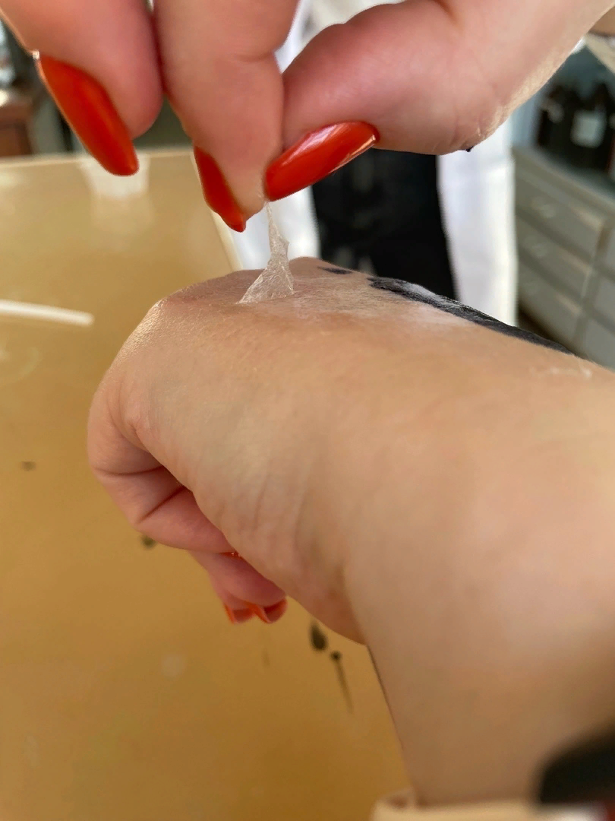
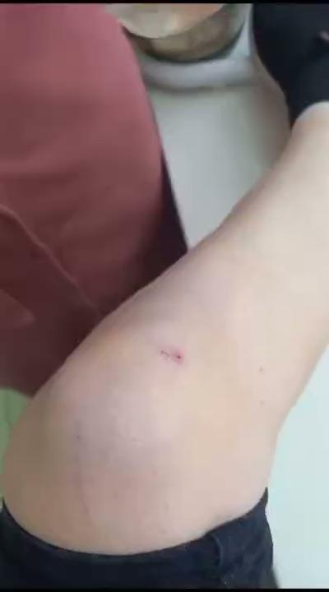
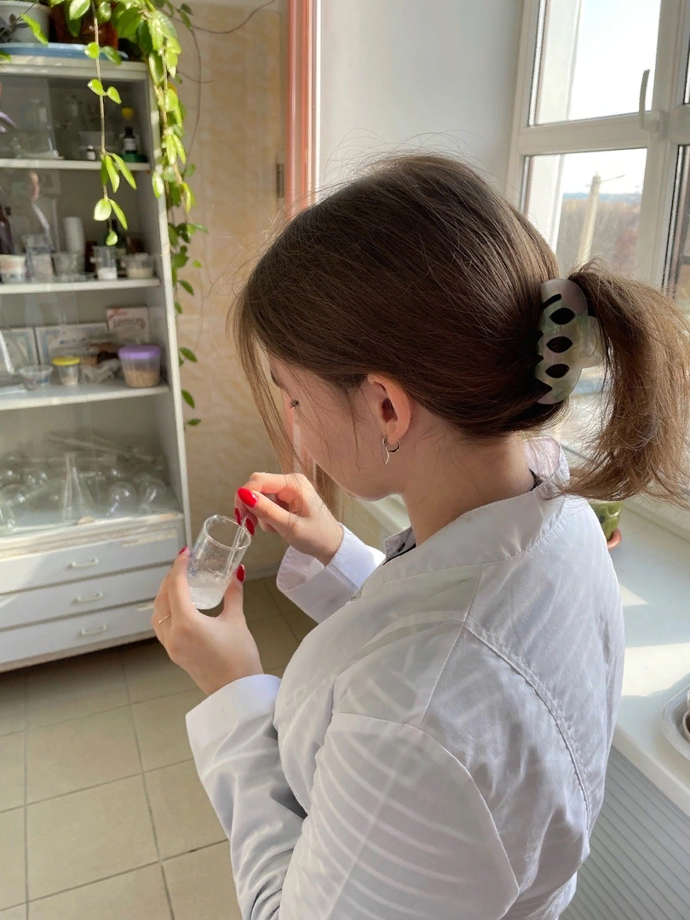
Описание продукта
Пластырь представляет собой вязкую массу, которая при нанесении на кожу заполняет микроповреждения и через 2-10 мин образует пленку.
Эластичная прочная пленка надежно защищает раневую поверхность от загрязнений и бактерий, можно нанести средство в несколько слоев для закрепления.
Прозрачный пластырь практически незаметен и не привлекает внимания. Полимерная основа продукта придает эластичность — пленка не стягивает кожу, не препятствует движениям и удобно фиксируется на сгибах. Обеспечивает воздухопроницаемость — кожа «дышит» и быстрее восстанавливается.
Notes:
Демонстрация вашего решения / результатов исследования (MVP/прототип/ранняя версия/другое)
Основные технические параметры продукта

Slide 9
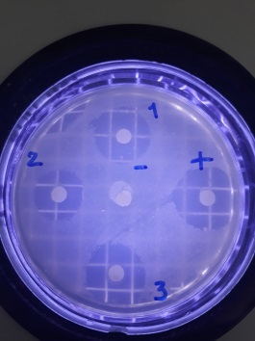
Анализ антибактериальной эффективности
Антибактериальную активность оценивали методом диффузии в агар в отношении штаммов микроорганизмов, взятых соскобом с кожи по стандартной методике.
Зоны задержки роста бактерий замеряли через 18-24 часов культивирования. Антибактериальную активность оценивали по диаметру зоны угнетения роста микроорганизмов.

Slide 10
Конкуренты/аналоги
Название конкурентов/ аналогов | Описание аналога (характеристики) | Преимущества | Недостатки | Что можно позаимствовать?
LUXPLAST | Средство обладает повышенным антибактериальным и регенерирующим эффектом. Образует на коже защитную водоотталкивающую пленку, которая защищает поврежденный участок кожи от загрязнений, бактерий, воды. | Удобно брать с собой, долго держится, хорошо заживают раны | Как вода, при нанесении жжёт, даже на маленькой ране не останавливает кровотечение, может немного содрать кожу, приходится накладывать несколько слоёв, при контакте с водой быстро смывается, дорого, стягивает кожу | Водостойкость, антибактериальный эффект
АФАПЛАСТ | Эластичная прочная пленка надёжно защищает раневую поверхность от загрязнений и бактерий даже при высоких нагрузках-достаточно нанести средство в несколько слоёв для закрепления. | Легко распыляется,удобно брать с собой,не заметен на коже и доступная цена. | Держится не так долго, как заявлено производителем. В основе акриловый сополимер, может вызвать аллергические реакции. | Некоторые компоненты состава
Ферстэйд | Благодаря пантенолу обладает противовоспалительным действием, эффективно воздействует на обработанный участок кожи, ускоряет естественный процесс восстановления кожного покрова. | Удобно пользоваться, функции свои выполняет, заживляет быстро. | В отзывах людям не нравится эстетический вид продукта, есть противопоказания при применении. Содержит спирт - жжет при нанесении | Некоторые компоненты состава
Медицинский клей БФ | Применяют местно для взрослых и детей | Надёжно заклеивает порезы и заусенцы. | Повышенная чувствительность к компонентам препарата. Детский возраст до 1 года. Аллергические реакции
Notes:
можно заполнить только одну из таблиц: слайд 9 или 10 или сделать слайд 11

Slide 11
Монетизация
Модель коммерциализации
DIRECT SELLING / Прямые продажи
Мы будем осуществлять продвижение и продажу нашего продукта через сайты, на
которых, непосредственно, покупатель сможет ознакомится с нашим жидким пластырем и приобрести его онлайн.
Продажи на маркетплейсах: WB,OZON, YANDEX MARKET, SBER MARKET.
Notes:
предположения о монетизации и бизнес-модели

Slide 12
Бизнес-модель
4. Решение
Жидкое гидрогелевое средство с антибактериальным эффектом, заполняющее рану и образующее на коже стабильную воздухопроницаемую пленку.
3. Уникальная ценность
С помощью нашего средства вы с легкостью сможете защитить повреждения от возможности заражения. Наше средство обладает большой поверхностью покрытия. Его будет удобно носить с собой за счет компактной упаковки. За счет натурального состава, ношение пластыря не вызывает дискомфорт и аллергическая реакция сводится к минимуму.
2. Сегмент потребителей
Человек, получивший повреждения кожи:
-повара, работающие с острыми предметами;
-дачники, могут получить травму при работе с садовым инвентарем, колючими растениями;
-люди, получившие царапины или укусы от животных;
человек получивший травму при маникюре.
1. Проблема и существующие альтернативы
Неглубокие раны, порезы, ссадины, которые необходимо обработать и нанести повязку или пластырь. Проблема заключается в быстрой изнашиваемости текущих средств защиты.
9. Скрытое преимущество
Авторская рецептура на основе натуральных компонентов, уникальность упаковки, быстрая стабилизация.
8. Ключевые метрики
Объем продаж, количество аптек, в которых представлено средство, отзывы пользователей, количество врачей, участвующих в реферальной программе.
5. Каналы распространения
Реклама в соц сетях, реклама у блогеров, выступление на форумах и конференция по красоте и здоровью, промо акции в аптеках, клубы пользователей, реферальная программа с врачами.
7. Структура расходов
Затраты на разработку: 1. Сырье и инвентарь 2. Упаковка 3. Приборы и оборудование
Постоянные затраты: 1.Зарплата сотрудникам 2. Расчетный счет 3. ЖКХ 4. Аренда помещений
Переменные затраты: 1.Покупка сырья 2. Маркетинг 3. Логистика 4. Налоги
6. Потоки доходов
Прямые продажи.
Продажа рецептуры.

Slide 13
Стратегии выхода на рынок.
Организация продаж и продвижения продукта
Первый этап — это первичный анализ рынка
Второй этап — это анализ конкурентов и их предложений, анализ продукта конкурента
Третий этап — анализ целевой аудитории
Четвертый этап - Создание и тестирование прототипа или MVP.
Пятый этап - создание пилотной партии
Шестой этап - запуск рекламы
Седьмой этап - первые продажи
Восьмой этап - выход на рынок РФ

Slide 14
для заказных и исследовательских проектов
Ценность
Выгода заказчика от решения (исследования). Почему ваше решение/исследование важно?
Что принесёт заказчику ваше решение/исследование:
экономию расходов (на сколько конкретно и на чем?),
рост доходов (на сколько конкретно и за счет чего?) или
повышение эффективности (чего станет больше за те же деньги/при тех же усилиях?)
????
Подходит ли ваше решение заказчику — обсуждали ли вы это с заказчиком и что он про это говорил?
Notes:
сделать самые первые расчеты, прикидки, пусть и “сырые”

Slide 15
Смета (потребность в инвестициях)
и/или финансовая модель проекта
Хитозан | 45р
Альгинат натрия | 1,25р
Хлорогексидин | 5,5р
Глицерин | 1,59р
Масло чайного дерева | 1,79р
Тюбик с лопаточкой | 25р
Печать наклеек в типографии | 7р
Себестоимость разработки: 87,13 рублей
Среднерыночная цена: от 190 рублей
Notes:
сделать самые первые расчеты, прикидки, пусть и “сырые”
хорошо бы знать прогноз продаж, отчет о прибылях и убытках и прогноз движения денежных средств минимум на три года. НО в презентации не должно быть углубленных таблиц, которые будет трудно читать. Можно ограничить себя диаграммами, которые показывают продажи, общее количество клиентов, общие расходы и прибыль

Slide 16
Предполагаемые источники финансирования
Конкурсы проектов «Технократ», в рамках программы «УМНИК»
Акселераторы для студентов
Стипендии и гранты: студенческий стартап

Slide 17
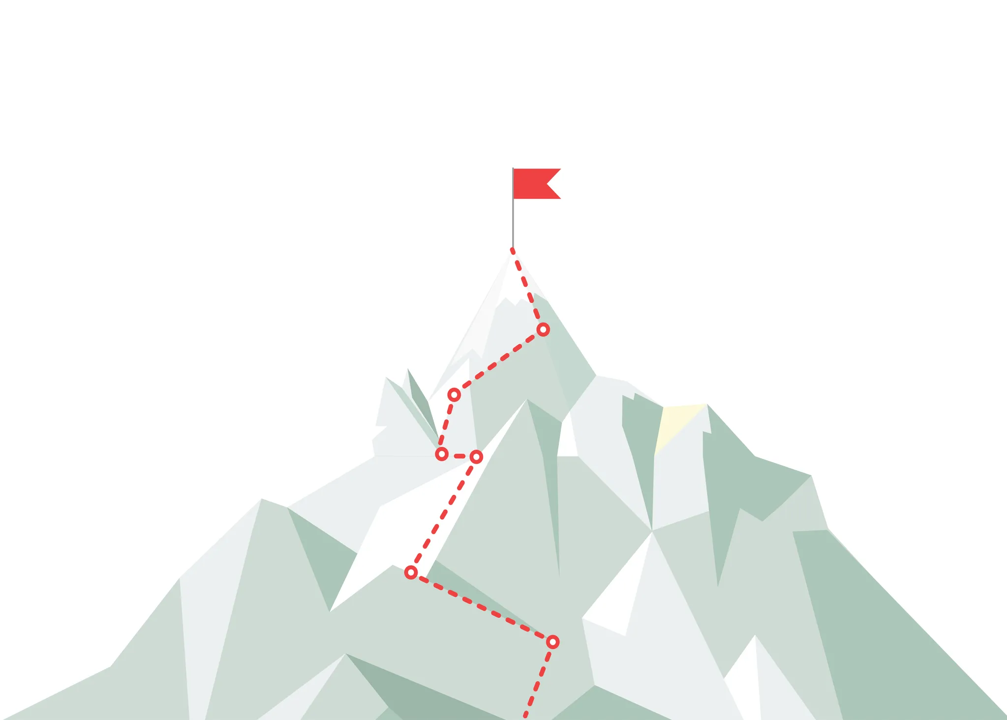
Календарный план развития проекта
(до выхода на рынок)
апрель 2025
первые продажи продукта
январь 2025
клинические испытания
декабрь 2024
доработка рецептуры
тестирование продукта
июнь 2024
создание MVP
декабрь 2023
лабораторный образец

Slide 18
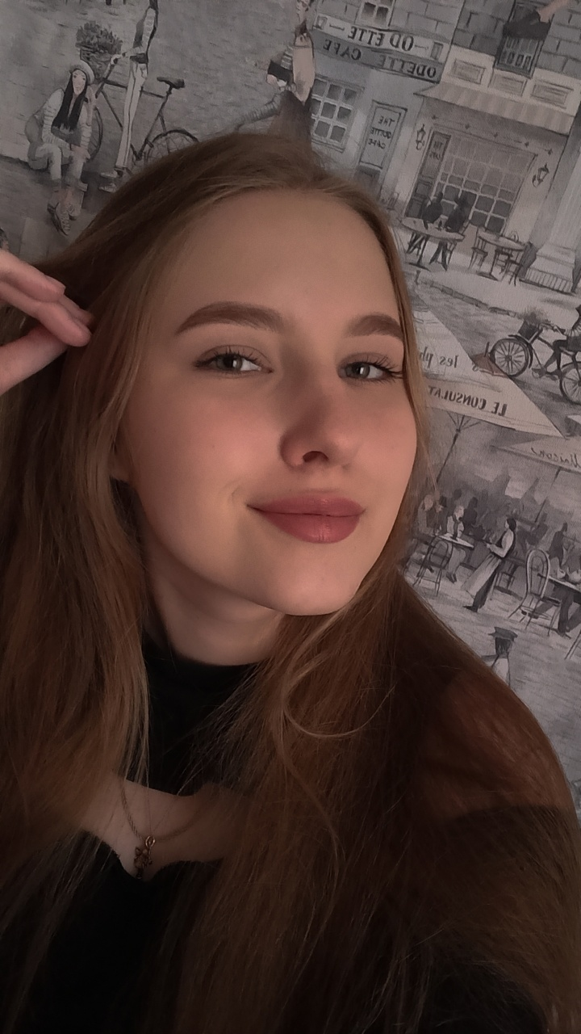
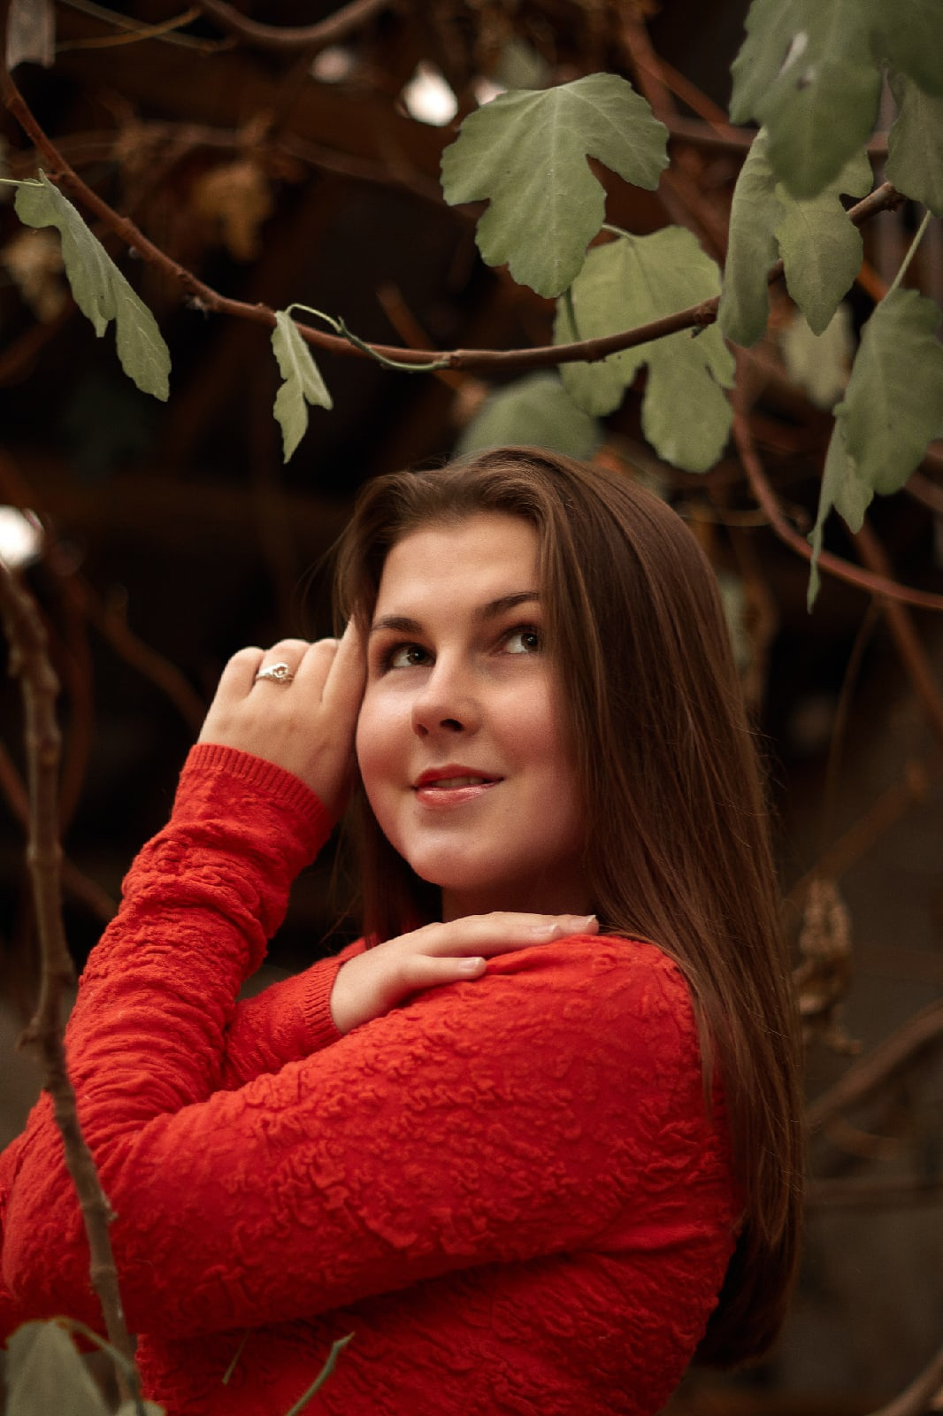
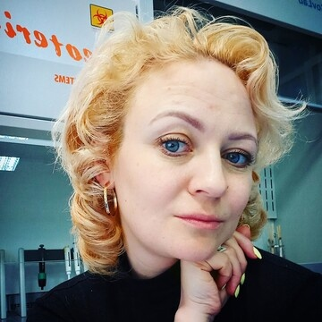
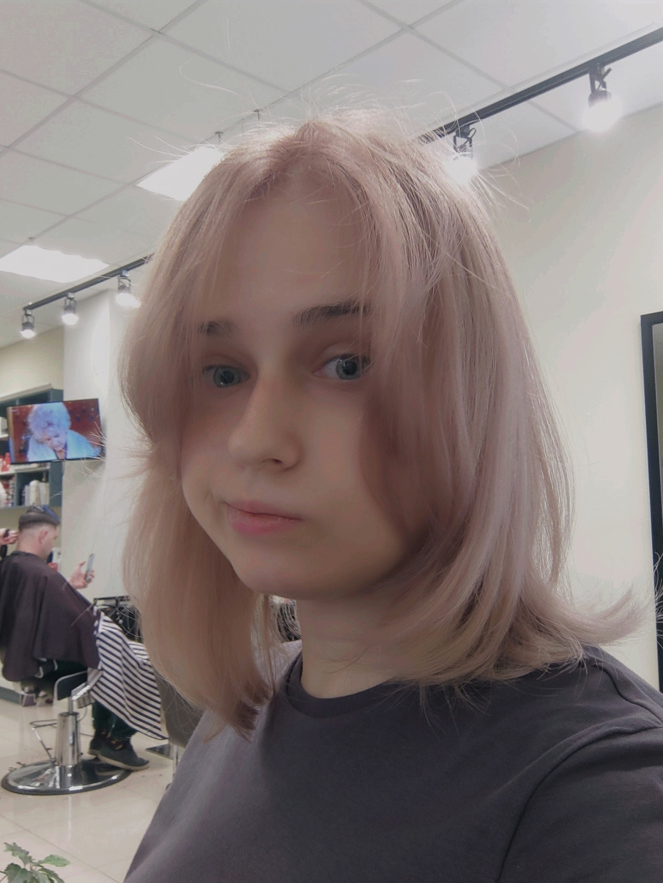
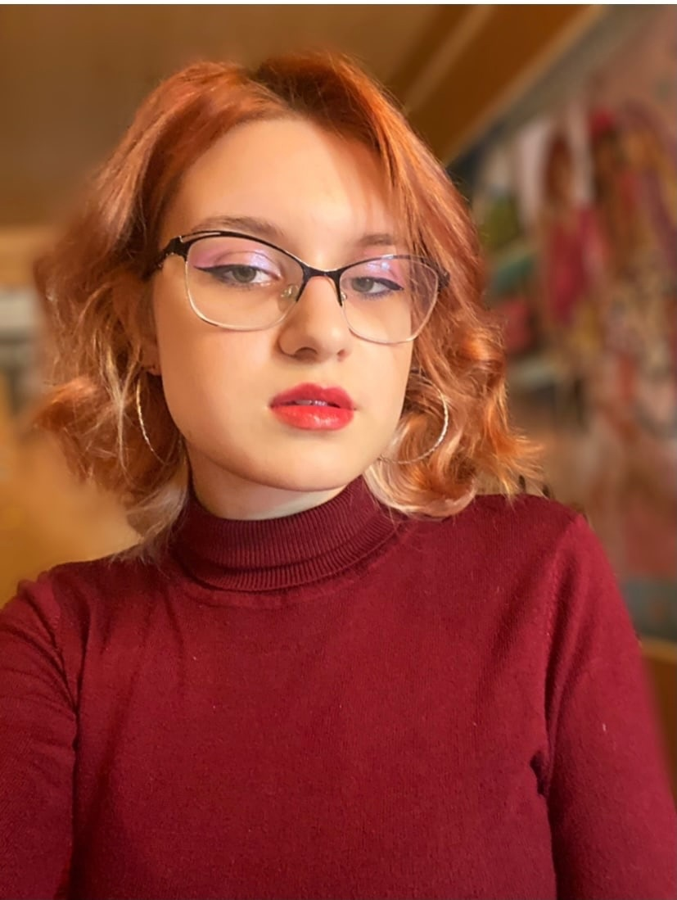
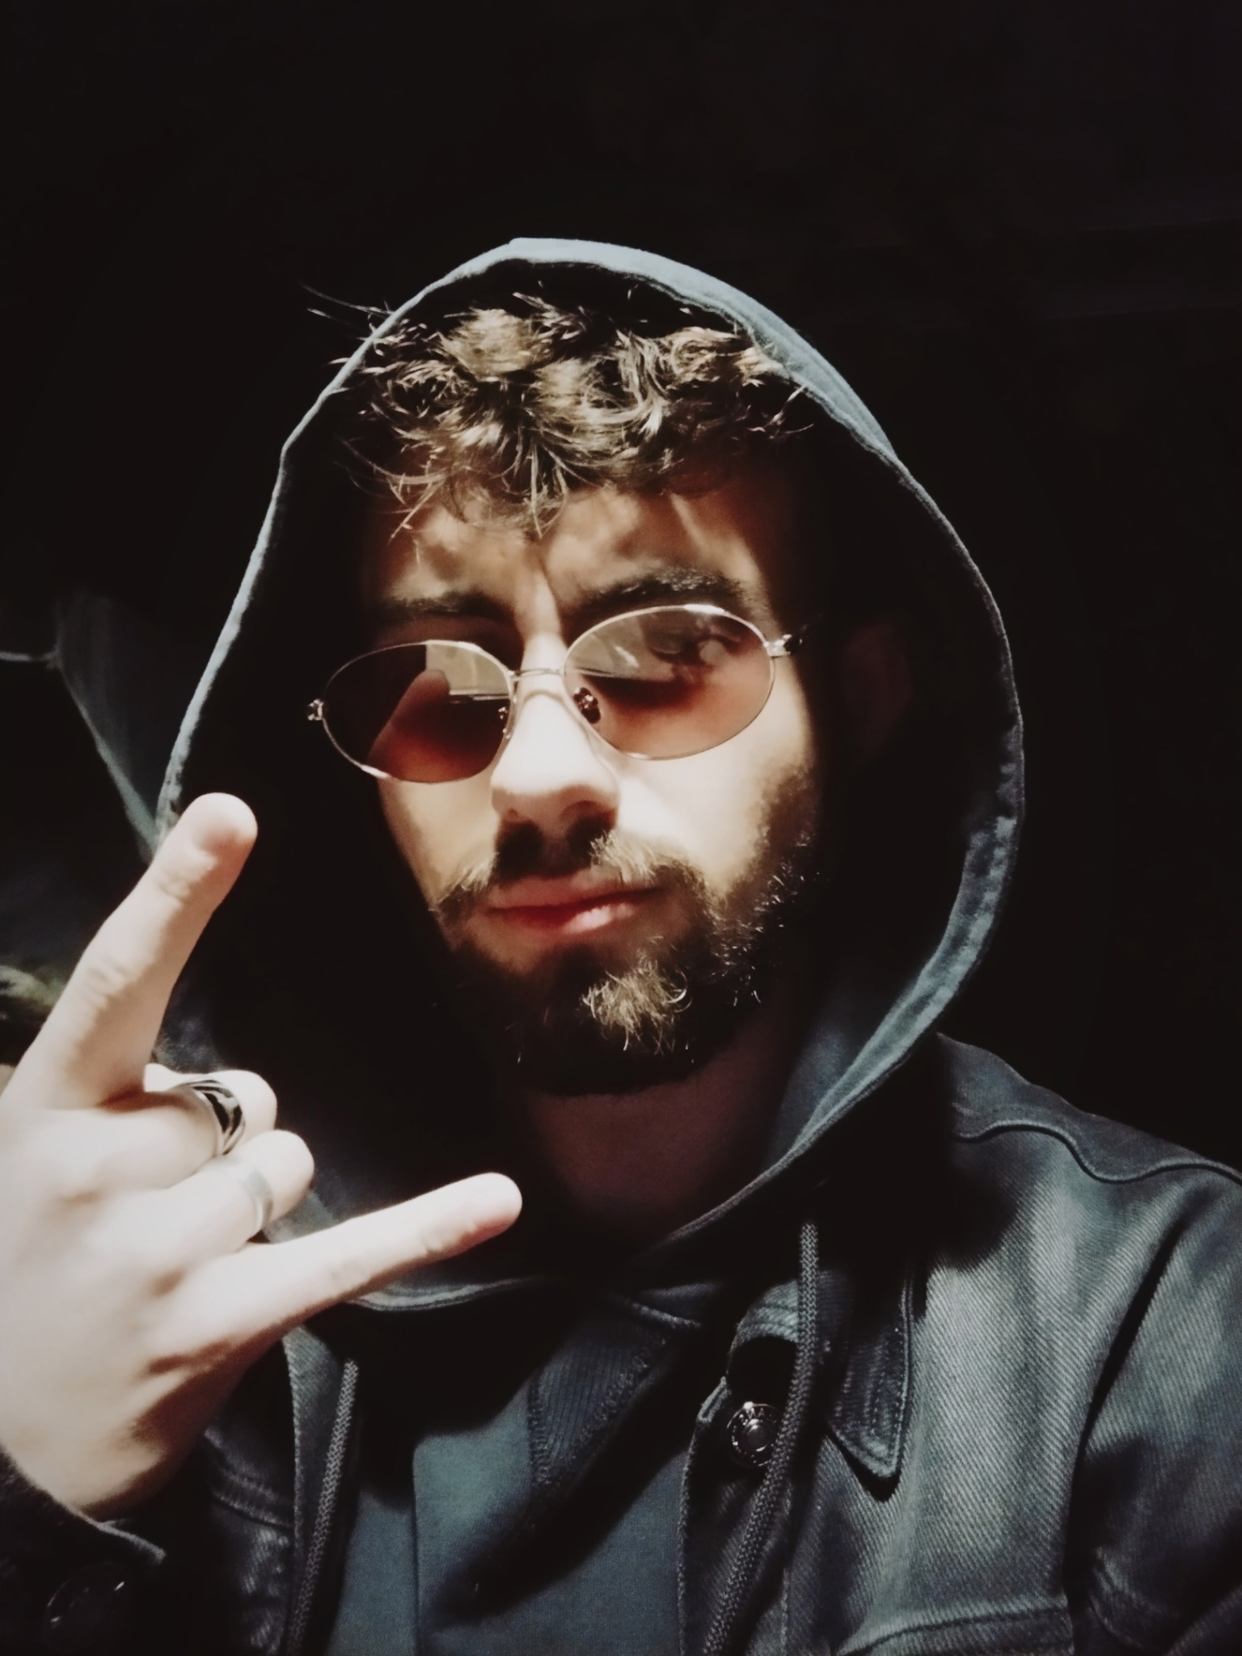
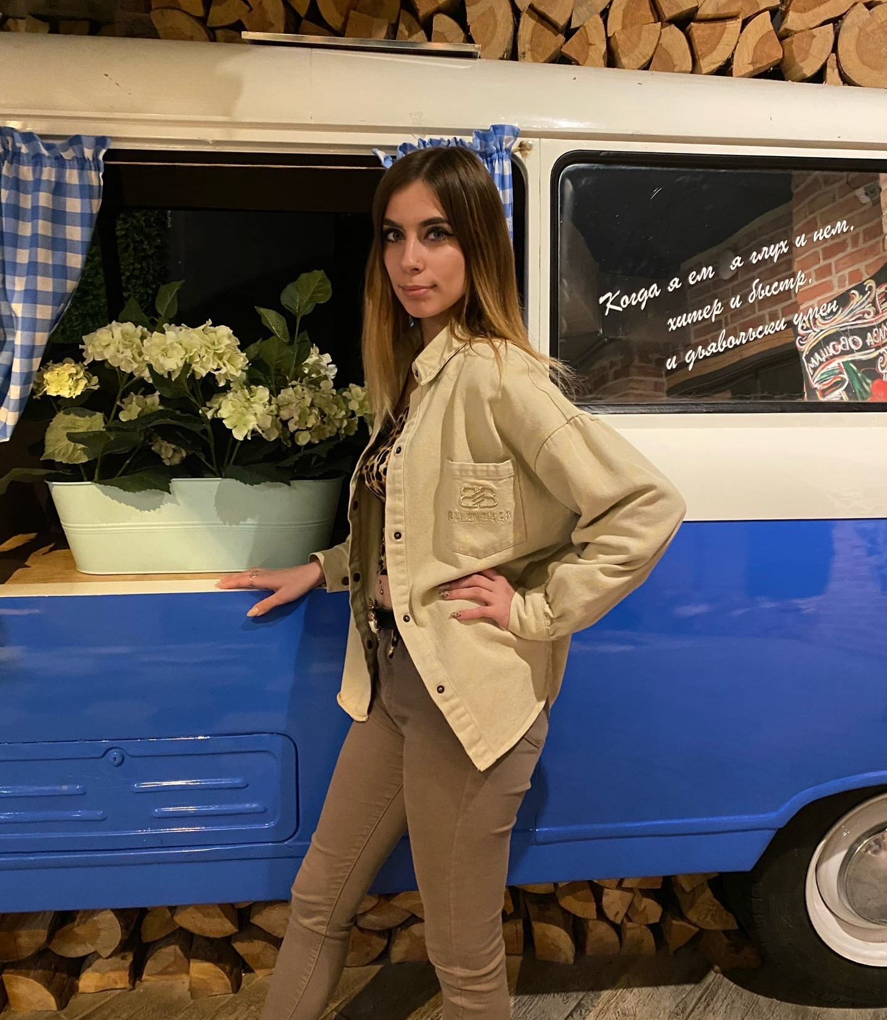
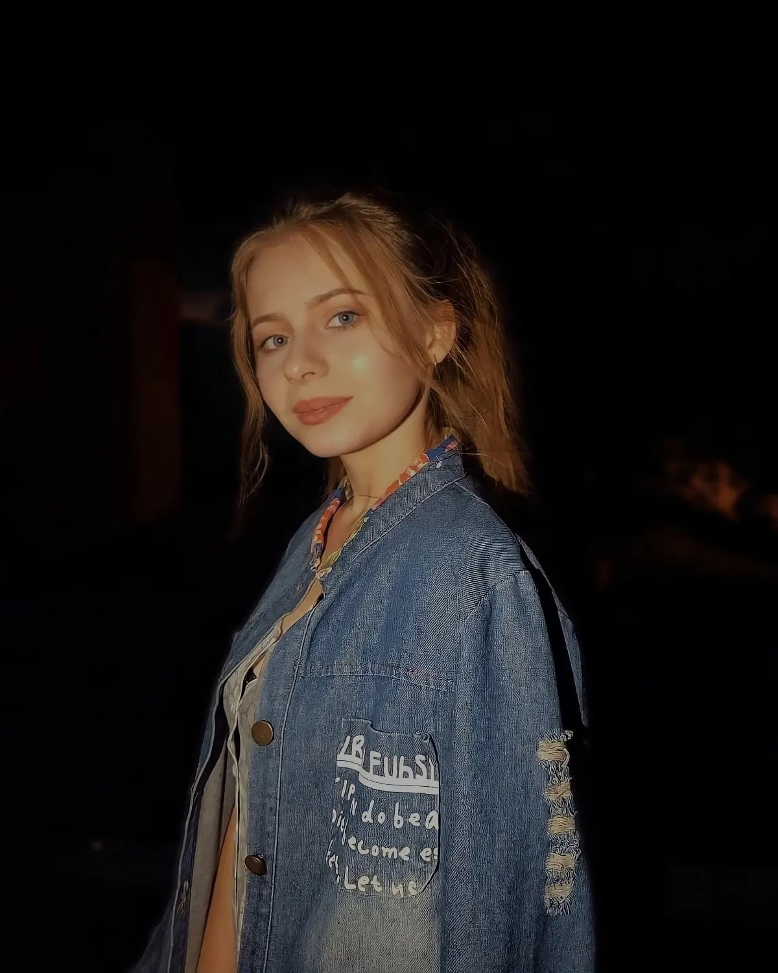
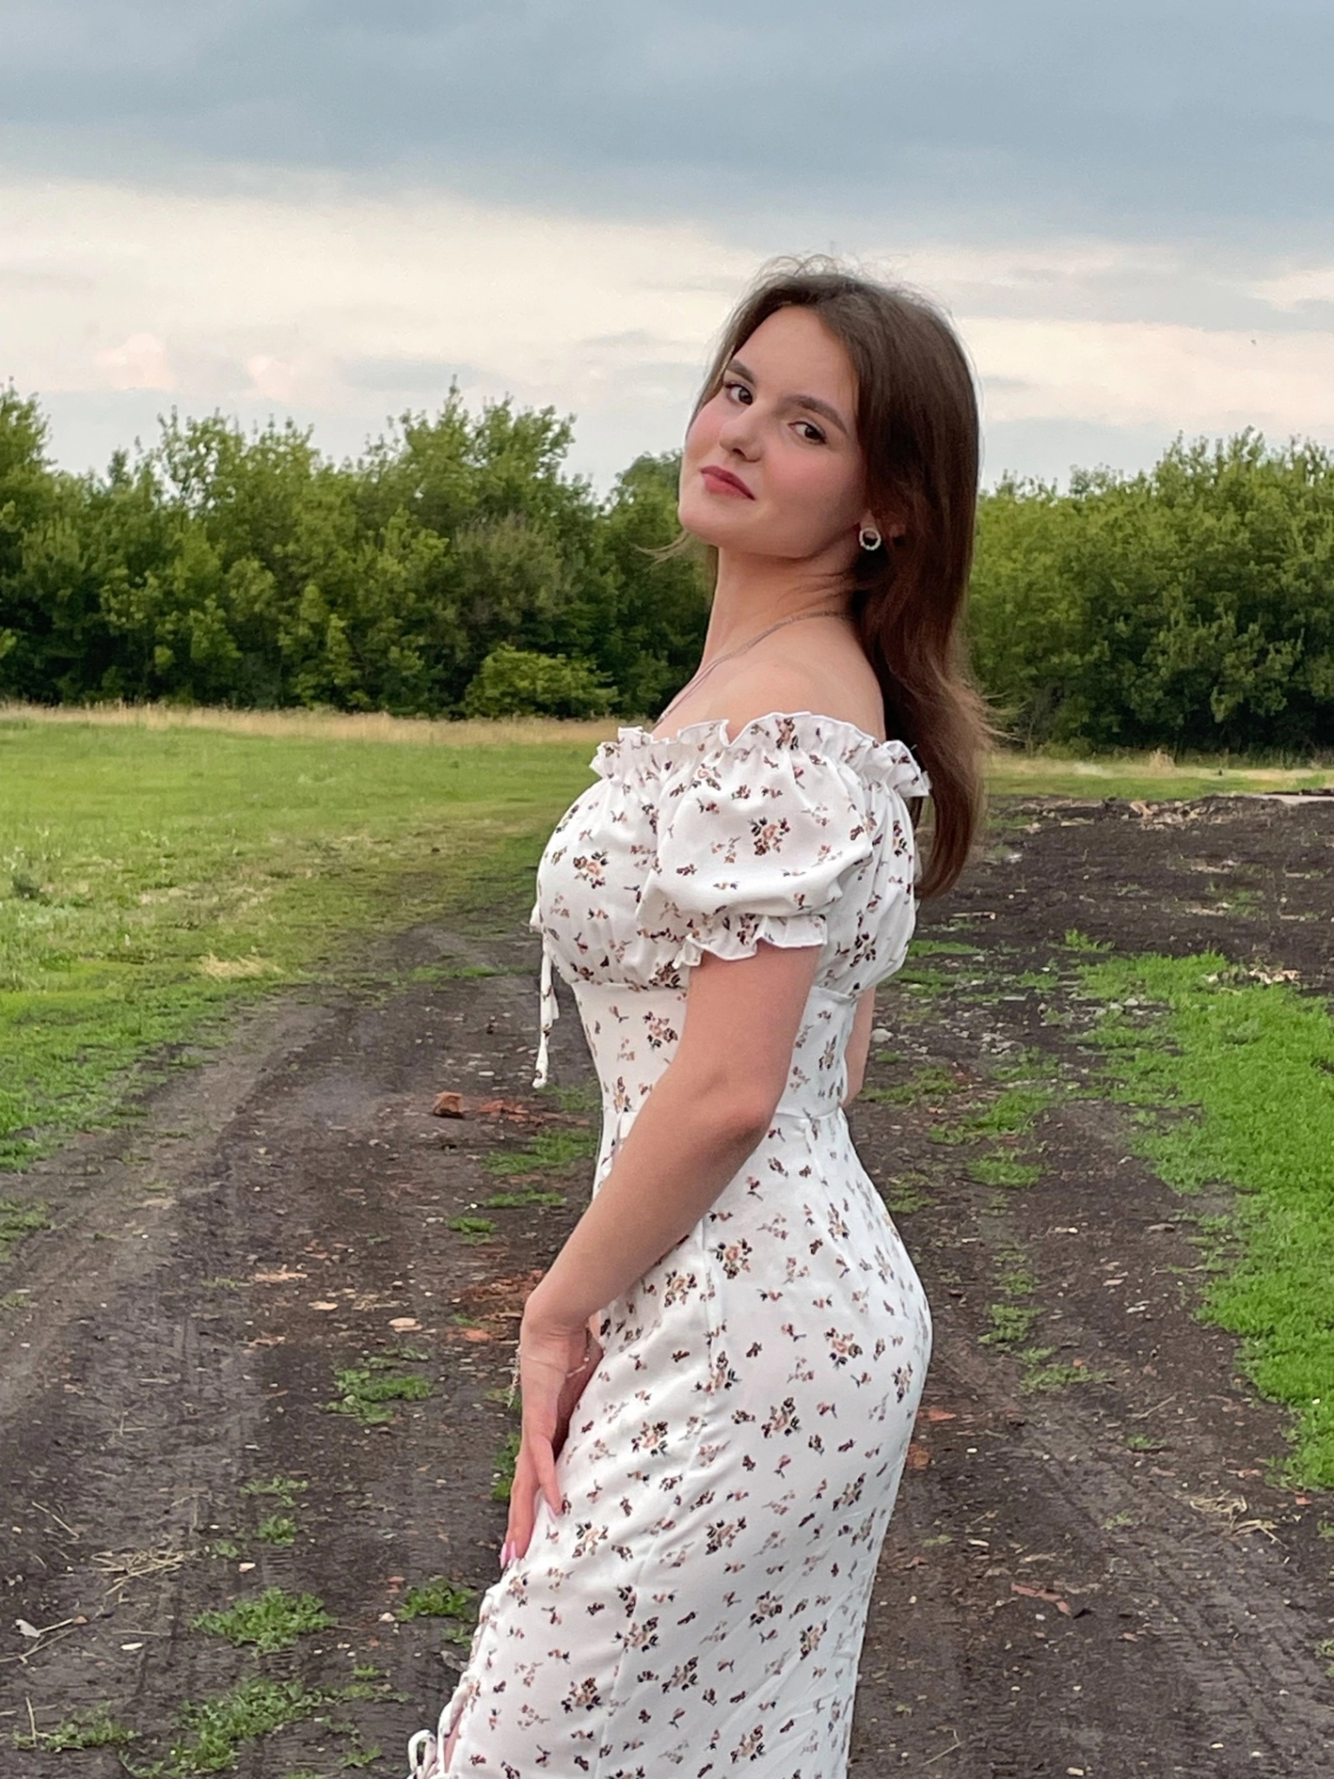
Команда проекта
Смолихина Полина Михайловна
Руководитель проекта
Аксютенкова Мария Андреевна
Чеканова Дарья Александровна
Белова Полина Алексеевна
Герасименко Евгения Сергеевна
Сабат Елизавета Васильевна
Рябова Анастасия Владимировна
Кузнецов Максим Вячеславович
Джафарова Наталья Павловна
Notes:
Почему вы и ваша команда – подходящие люди, чтобы построить и вырастить эту компанию? Какой опыт есть у вас, которого нет у других? Выделите ключевых членов команды, их успехи в других компаниях и ключевые знания, которые они привносят.

Slide 19
НеПластырь
Название команды: «НеМедики»

